Slide 1
ΤΟ ΜΑΓΝΗΤΙΚΟ ΠΕΔΙΟ ΜΕΣΑ ΣΤΗΝ ΥΛΗ
Το Στοιχειώδες Μαγνητικό Δίπολο
Υλικά σε Μαγνητικό Πεδίο – Ρεύμα Μαγνήτισης
Μαγνήτιση
Ένταση Μαγνητικού Πεδίου
Διαμαγνητικά Υλικά
Παραμαγνητικά Υλικά
Σιδηρομαγνητικά Υλικά

Slide 2
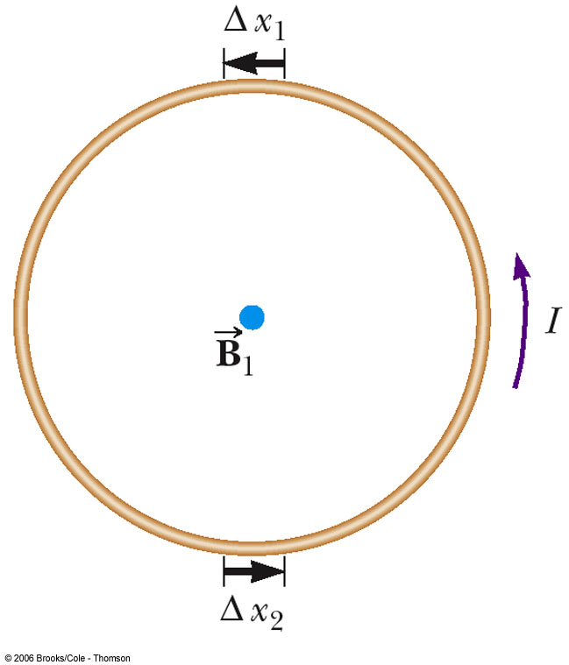
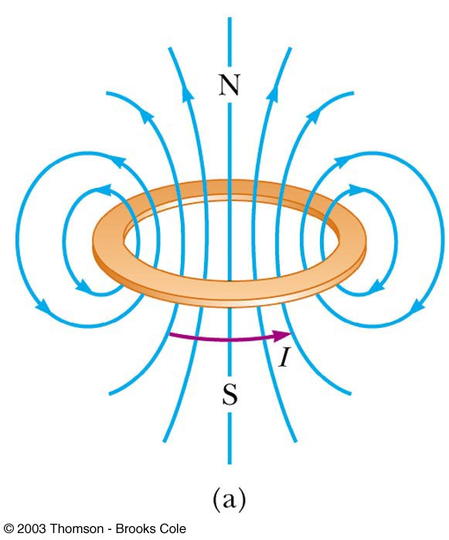
$$B=\frac{μ_{0}}{2} \frac{IR^{2}}{{\left(z^{2}+R^{2}\right)}^{3/2}}$$
p_{m} Μαγνητική Ροπή
$$z=0$$
$$B=\frac{μ_{0}I}{2R}$$
$$B=\frac{μ_{0}IπR^{2}}{2{πR}^{3}}=$$
$$\frac{μ_{0}IA}{2{πR}^{3}}$$
$p_{m}=IA$ (Μαγνητική Διπολική Ροπή)

Slide 3
Το Στοιχειώδες Μαγνητικό Δίπολο
p_{me} Μαγνητική Ροπή ηλεκτρονίου:
$$p_{me}=I_{e}πR^{2}$$
Ταχύτητα περιστροφής ηλεκτρονίου
$$υ_{e}=\frac{2πR_{e}}{T_{e}}$$
Ι_{e} Ρεύμα ηλεκτρονίου
R_{e}
Πυρήνας ατόμου
Περίοδος περιστροφής ηλεκτρονίου
$$T_{e}=\frac{2πR_{e}}{υ_{e}}$$
$$⇒$$
Ηλεκτρόνιο
μάζας m_{e}
$$I_{e}=\frac{e}{T_{e}}$$
υ_{e}
Ταχύτητα ηλεκτρονίου
Ρεύμα ηλεκτρονίου
$$I_{e}=\frac{e}{\frac{{2πR}_{e}}{υ_{e}}}⇒$$
$$I_{e}=\frac{eυ_{e}}{{2πR}_{e}}$$
$$⇒$$
Μαγνητική Ροπή ηλεκτρονίου
$$p_{me}=I_{e}πR_{e}^{2}$$
$$p_{me}=\frac{eυ_{e}}{{2πR}_{e}}πR^{2}⟹$$
$$p_{me}=\frac{eυ_{e}R_{e}}{2}$$
$$=\frac{e{ m}_{e}υ_{e}R_{e}}{2m_{e}}$$
$$p_{me}=\frac{e{ L}_{e}}{2m_{e}}$$
Στροφορμή ηλεκτρονίου:
$${ L_{e}=m}_{e}υ_{e}R_{e}$$

Slide 4
Το Στοιχειώδες Μαγνητικό Δίπολο
p_{me}
Ι_{e}
R_{e}
Ένα Στοιχειώδες Μαγνητικό Δίπολο και μια Μαγνητική βελόνα σε περιβάλλον χωρίς εξωτερικό μαγνητικό πεδίο
m_{e}
υ_{e}
Σε περιβάλλον Μαγνητικού Πεδίου, η Μαγνητική Ροπή p_{me} και η Μαγνητική Βελόνη στρέφονται σε διεύθυνση που είναι παράλληλη με τη διεύθυνση της Μαγνητικής Επαγωγής Β
p_{me}
Β
Ι_{e}
R_{e}
Το Στοιχειώδες Μαγνητικό Δίπολο Συμπεριφέρεται όπως ένα Ραβδωτός Μαγνήτης
υ_{e}
m_{e}
Στην κατεύθυνση που δείχνει η Μαγνητική Ροπή είναι ο Βόρειος Πόλος του Μαγνητικού Δίπολου είναι

Slide 5
Υλικά σε Μαγνητικό Πεδίο
Ρεύμα Μαγνήτισης
Χωρίς Εξωτερικό Μαγνητικό Πεδίο
Με Εξωτερικό Μαγνητικό Πεδίο
$$\vec{B}$$
I’
Ρεύμα Μαγνήτισης

Slide 6
Υλικά σε Μαγνητικό Πεδίο
Ρεύμα Μαγνήτισης
Χωρίς Εξωτερικό Μαγνητικό Πεδίο
Με Εξωτερικό Μαγνητικό Πεδίο
$$\vec{B}$$
I’
Ρεύμα Μαγνήτισης
$$\vec{Μ}$$

Slide 7
Μαγνήτιση
$$\vec{M}=\lim_{ΔV→0}\left[\frac{1}{ΔV}\sum{p_{me}}\right]$$
Μαγνήτιση:
C
$Στον όγκο dV={\vec{A}}_{em}∙d\vec{s} υπάρχουν dN στοιχειώδεις μαγνητικές$ροπές
Τα dN στοιχειώδη μαγνητικά δίπολα συνεισφέρουν κατά dI΄ στο συνολικό ρεύμα μαγνήτισης:
$$=\frac{1}{dV}dN I_{e}dV$$
$$=\frac{1}{dV}dN I_{e}{\vec{A}}_{me}∙d\vec{s}$$
$$dI^{′}=dN I_{e}$$
$${\vec{p}′}_{me}$$
$$\vec{M}$$
C
Α_{me}
Εμβαδό μαγνητικού δίπολου
I_{e}
$$d\vec{s}$$
$$dI^{′}=\vec{M}∙d\vec{s}$$

Slide 8
Γενικευμένος Νόμος του Ampere
Με Εξωτερικό Μαγνητικό Πεδίο
$$dI^{′}=\vec{M}∙d\vec{s} ⇒$$
$$I′=\oint_{C}{\vec{M}∙d\vec{s}}$$
$$\vec{M}$$
Ρεύμα Μαγνήτισης:
$$d\vec{s}$$
C
Νόμος του Ampere στα Μαγνητικά Υλικά:
Η Μαγνητική Επαγωγή B εξαρτάται από τα πραγματικά ρεύματα Ι (τα οποία προέρχονται από μπαταρίες) και από τα ρεύματα μαγνήτισης Ι’:
$$\oint_{C}{\vec{Β}∙d\vec{s}}=μ_{0}\left(I+I′ \right)$$

Slide 9
Ένταση Μαγνητικού Πεδίου
$$\oint_{C}{\vec{Β}∙d\vec{s}}=μ_{0}\left(I+I′ \right) ⇒$$
$$\oint_{C}{\vec{\frac{Β}{μ_{0}}}∙d\vec{s}}=I+I′$$
Νόμος Ampere:
$$I′=\oint_{C}{\vec{M}∙d\vec{s}}$$
Ρεύμα Μαγνήτισης:
$$\oint_{C}{\vec{\frac{Β}{μ_{0}}}∙d\vec{s}}=I+\oint_{C}{\vec{M}∙d\vec{s}} ⇒$$
$$\oint_{C}{\vec{\frac{Β}{μ_{0}}}∙d\vec{s}}−\oint_{C}{\vec{M}∙d\vec{s}}=Ι$$
$$\oint_{C}{\left(\vec{\frac{Β}{μ_{0}}}−\vec{Μ}\right)∙d\vec{s}}=Ι$$
$$\oint_{C}{\vec{H}∙d\vec{s}}=Ι$$
$$\vec{Η}=\vec{\frac{Β}{μ_{0}}}−\vec{Μ}$$
Ένταση Μαγνητικού Πεδίου:

Slide 10
Μαγνήτιση – Μαγνητική Επαγωγή και
Ένταση Μαγνητικού Πεδίου
$$\vec{Η}=\vec{\frac{Β}{μ_{0}}}−\vec{Μ}$$
Ένταση Μαγνητικού Πεδίου:
Μαγνητική Επιδεκτικότητα (ευαισθησία) χ_{m}του υλικού:
$$\vec{Μ}=χ_{m}\vec{H}$$
$$\vec{Η}=\vec{\frac{Β}{μ_{0}}}−χ_{m}\vec{H} ⇒$$
$$μ_{0}\vec{Η}=\vec{Β}−μ_{0}χ_{m}\vec{H} ⇒$$
$\vec{Β}=μ_{0}\left(1+χ_{m}\right) \vec{H}$
μ_{r} = Σχετική μαγνητική διαπερατότητα υλικού
$\vec{Β}=μ_{0}μ_{r} \vec{H}$

Slide 11
Μαγνητικές Ποσότητες και Μονάδες Αυτών
Ποσότητα | Σύμβολο | Μονάδες |  |  | Μετατροπή
Μαγνητική Επαγωγή | Β | Tesla (T) | Kg/Cs | gauss | 1 T = 10⁴ Gauss
Ένταση Μαγνητικού Πεδίου | Η | Α/m | C/ms | Oersted | 1 A/m = 10^{–3} Oersted
Μαγνήτιση | Μ | Α/m | C/ms
Μαγνητική Διαπερατότητα Κενού | μ₀ | Tm/A | Kgm/C²
Σχετική Μαγνητική Διαπερατότητα | μ_{r}
Μαγνητική Επιδεκτικότητα | χ_{m}

Slide 12
Διαμαγνητικά Υλικά
Χωρίς Εξωτερικό Μαγνητικό Πεδίο
Με Εξωτερικό Μαγνητικό Πεδίο
$$\vec{Μ}$$
Δεν διαθέτουν στοιχειώδη μαγνητικά δίπολα
$$\vec{H}$$
$$\vec{H}↑↓\vec{M}$$
μ_{r} < 1

Slide 13
Διαμαγνητικά Υλικά
Μαγνητική Διαπερατότητα Διαμαγνητικών Υλικών
Υλικό | Σχετική Διαπερατότητα μ_{r}
Οξείδιο του Αλουμινίου | 0,9999819
Χαλκός | 0,9999904
Χρυσός | 0,9999656
Υδράργυρος | 0,9999715
Πυρίτιο | 0,9999959
Άργυρος | 0,9999762⁵
Χλωριούχο Νάτριο | 0,9999859
Ψευδάργυρος | 0,9999844
Νερό | 0,9999910
Μόλυβδος | 0,9999830

Slide 14
Παραμαγνητικά Υλικά
Χωρίς Εξωτερικό Μαγνητικό Πεδίο
Με Εξωτερικό Μαγνητικό Πεδίο
$$\vec{Μ}$$
Διαθέτουν στοιχειώδη μαγνητικά δίπολα με τυχαίους προσανατολισμούς
$$\vec{H}$$
$$\vec{H}↑↑\vec{M}$$
μ_{r} > 1

Slide 15
Παραμαγνητικά Υλικά
Μαγνητική Διαπερατότητα Παραμαγνητικών Υλικών
Υλικό | Σχετική Διαπερατότητα μ_{r}
Αέρας | 1,0000004
Αλουμίνιο | 1,0000207
Χρώμιο | 1,0003130
Χλωριούχο Χρώμιο | 1,0015100
Θειούχο Μαγνήσιο | 1,0037000
Μολυβδαίνιο | 1,0001190
Νάτριο | 1,00000848
Τιτάνιο | 1,0001810
Ψευδάργυρος | 1,0001090
Παλλάδιο | 1,0008000

Slide 16
Σιδηρομαγνητικά Υλικά
Χωρίς Εξωτερικό Μαγνητικό Πεδίο
Με Εξωτερικό Μαγνητικό Πεδίο
$$\vec{Μ}$$
Διαθέτουν στοιχειώδη μαγνητικά δίπολα με τυχαίους προσανατολισμούς
Παρατηρείται παραμένουσα μαγνήτιση
$$\vec{H}$$
$$\vec{H}↑↑\vec{M}$$
μ_{r} >> 1

Slide 17
Σιδηρομαγνητικά Υλικά
Δομή Σιδηρομαγνητικών Υλικών
Περιοχές Weiss
H = 0
H
H

Slide 18
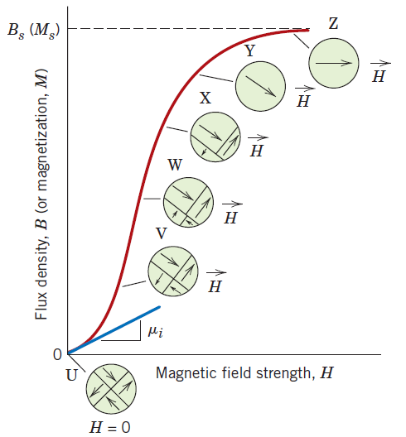
Σιδηρομαγνητικά Υλικά
Μαγνητική Υστέρηση

Slide 19
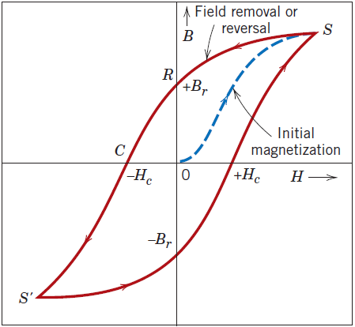
Σιδηρομαγνητικά Υλικά
Μαγνητική Υστέρηση
Σιδηρομαγνητικό υλικό σε μαγνητικό πεδίο
Μείωση πεδίου ή αναστροφή
Η ένταση Η του εξωτερικού μαγνητικού πεδίου αυξάνεται στην περιοχή 0 → Η_{max}
Β₁
Η μαγνητική επαγωγή Β που δημιουργείται από το υλικό αυξάνεται στην περιοχή 0 → Β_{max}
Η ένταση Η του εξωτερικού μαγνητικού πεδίου μειώνεται στην περιοχή Η_{max} → 0
Αρχική Μαγνήτιση
Η μαγνητική επαγωγή Β που δημιουργείται από το υλικό μειώνεται στην περιοχή Β_{max} → Β₁
Όταν μηδενιστεί το εξωτερικό μαγνητικό πεδίο το σιδηρομαγνητικό υλικό εξακολουθεί να είναι μαγνητισμένο (παραμένουσα μαγνήτιση)
Για να απομαγνητιστεί το σιδηρομαγνητικό υλικό θα πρέπει το εξωτερικό μαγνητικό πεδίο να αναστραφεί σε συγκεκριμένη τιμή του Η.

Slide 20
Σιδηρομαγνητικά Υλικά
Μαγνητική Διαπερατότητα Σιδηρομαγνητικών Υλικών
Υλικό | Σύνθεση (%) | Σχετική Διαπερατότητα μ_{r}
Εμπορικός Σίδηρος | 99,95 Fe | 150
Πυρίτιο – Σίδηρος | 97 Fe, 3 Si | 1400
45 Permalloy | 55 Fe, 45 Ni | 2500
Supermalloy | 79 Ni, 15 Fe, 5 Mo, 0,5 Mn | 75000
Ferroxcube A | 48 MnFe₂O₄, 52 ZnFe₂O₄ | 1400
Ferroxcube B | 36 NiFe₂O₄, 64 ZnFe₂O₄ | 650

Slide 21
Νόμος του Ampere σε Μαγνητικά Υλικά
Στον άξονα ενός κυλίνδρου ο οποίο έχει ακτίνα R και είναι κατασκευασμένος από υλικό που έχει μαγνητική διαπερατότητα μ_{r} υπάρχει ρευματοφόρος αγωγός ο οποίος διαρρέεται με ρεύμα έντασης Ι. Να βρείτε τις εξισώσεις που δίνουν τη Μαγνητική Επαγωγή Β συναρτήσει της απόστασης r από τον άξονα του κυλίνδρου.
Ι
Η ύπαρξη του μαγνητικού υλικού μας υποχρεώνει να εφαρμόσουμε το νόμο του Ampere για την ένταση Η του μαγνητικού πεδίου σε τυχαία απόσταση r από το ρευματοφόρο αγωγό που βρίσκεται στον άξονα του κυλίνδρου.
Η
r
Επιλέγουμε ως κλειστή γραμμή C τη μαγνητική γραμμή που έχει ακτίνα r.
ds
C
Διαιρούμε την κλειστή γραμμή C σε στοιχειώδη τμήματα ds και επιλέγουμε ένα από αυτά μαζί με τη ένταση H του μαγνητικού πεδίου.
$$\oint_{C}{\vec{H}∙d\vec{s}}=I$$
Νόμος Ampere στη κλειστή γραμμή C για την έντασης Η:
$$\oint_{C}{H ds}=I$$
$$\vec{H}↑↑d\vec{s} ⟹ \vec{H}∙d\vec{s}=H ds$$
Λόγω συμμετρίας το μέτρο της έντασης του μαγνητικού πεδίου είναι σταθερό σε όλη τη διαδρομή της κλειστής γραμμής C:
$$H\oint_{C}{ds}=I ⟹ H×2πr=I ⟹$$
$$H=\frac{I}{2πr}$$

Slide 22
Νόμος του Ampere σε Μαγνητικά Υλικά
Ι
$$H=\frac{I}{2πr}$$
Ι
Αποδείξαμε:
Εντός του κυλίνδρου:
$$0<r<R$$
$$B=\frac{μ_{0}μ_{r}I}{2πr}$$
$$B=μ_{0}μ_{r} H ⟹$$
Εκτός του κυλίνδρου:
$$r>R$$
$$B=\frac{μ_{0}I}{2πr}$$
$$μ_{r}=1 ⟹$$
H
B
r
R
R
r
r
R
R
r
$$H=f(r)$$
$$B=f(r)$$

